Slide 1
Технология Метафорических ассоциативных карт(МАК),КАК СПОСОБ РАЗВИТИЯ ЭМОЦИОНАЛЬНОГО ИНТЕЛЕКТА У ДЕТЕЙ С ОВЗ
Прохорова Ирина Александровна педагог- психолог МАДОУ д/с «Сказка» г. Белоярский

Slide 2
Что такое метафорические ассоциативные карты (МАК)?
Метафорические ассоциативные карты – это мультимодальная сенсорная стимуляция, создающая путём неосознанных ассоциаций метафорические образы, способствующие диссоциации субъекта с актуальной проблемой, в результате чего возникает возможность его ассоциативного и нарративного исследования, а также переноса внутренних побуждений и неосознанных потребностей в зону рационального осмысления.
Источник: Ингерлейб Михаил «Метафорические ассоциативные карты. Полный курс для практики». – СПб.: Питер, 2021

Slide 3
Главный Закон метафорических ассоциативных карт
Сама карта ничего не обозначает, на ней находится то, что видит человек, который её выбрал. При этом чувства и мысли, которые возникают у одного человека при взгляде на карту, могут кардинально отличаться от впечатлений другого.

Slide 4
Правила использования мак с детьми дошкольного возраста
МАК можно использовать в работе с детьми с 4-5 лет, когда ребёнок уже хорошо разговаривает и может рассказать о том, что он видит на карте.
Чем меньше ребёнок, тем меньше карт должно быть в колоде (часть карт можно просто убрать).
В работе с дошкольниками лучше использовать колоды с понятными для них изображениями.
Абстрактные колоды с детьми дошкольниками не используются.
Если ребёнок отказывается от игры с картами, то не заставляйте его!

Slide 5
Преимущества использования Мак в работе с детьми
Карты воспринимаются ребёнком как игра, а не как проверка, что снимает напряжение и тревожность.
Карты облегчают установление контакта с ребёнком.
Создают атмосферу доверия.
Облегчают диагностику и дальнейшую работу.
Развивают эмоциональный интеллект.
Развивают творческое начало.
Источник: Ингерлейб Михаил «Метафорические ассоциативные карты. Полный курс для практики». – СПб.: Питер, 2021

Slide 6
Обзор колод МАК в работе с детьми дошкольного возраста
Технология метафорических ассоциативных карт(МАК), как способ развития эмоционального интеллекта у детей с ОВЗ

Slide 7
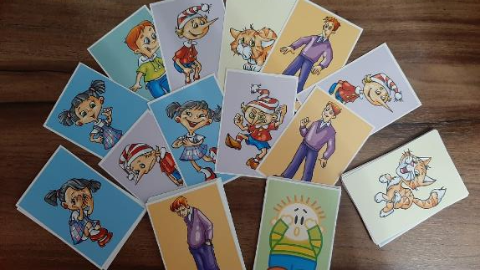
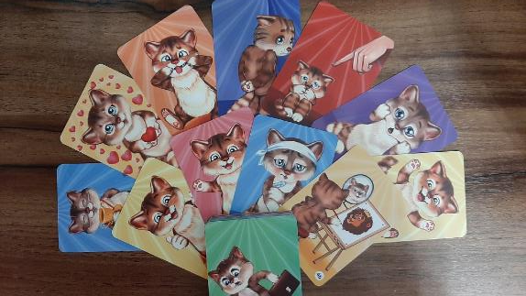
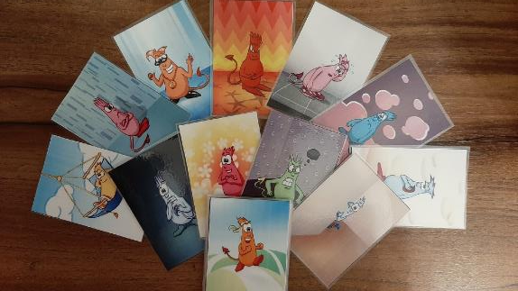
Колоды МАК, отражающие различные эмоции и чувства
МАК «Волшебный сундучок: эти разные эмоции » (Авторы: Васильева И., Лебедева М.)
МАК «Котейка» (Автор: Седова Н.)
МАК «Монстрики» (Автор: Ютта Гох-Корона и Кристиан Корона)

Slide 8
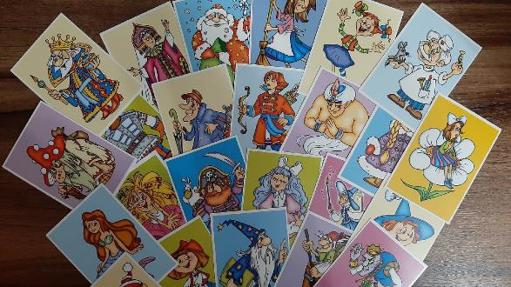
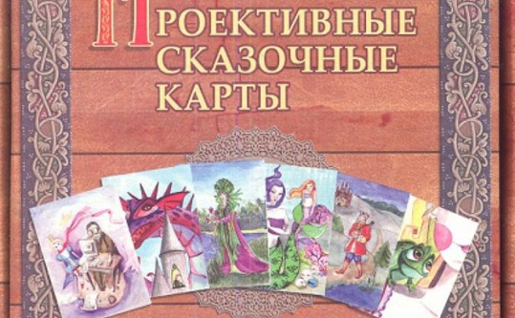
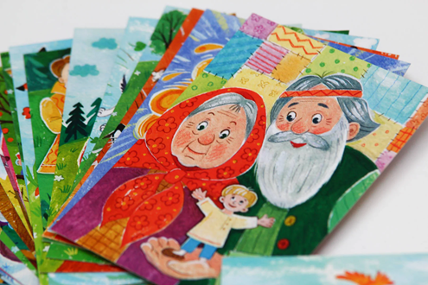
Сказочные колоды МАК
МАК «Волшебный сундучок» (Авторы: Васильева И., Лебедева М.)
МАК «Проективные сказочные карты» (Автор: Олифирович Н.И., Малейчук Г.И.)
МАК «Мастерская сказок» (Авторы: Т. Зинкевич-Евстигнеева, А. Зинкевич)

Slide 9
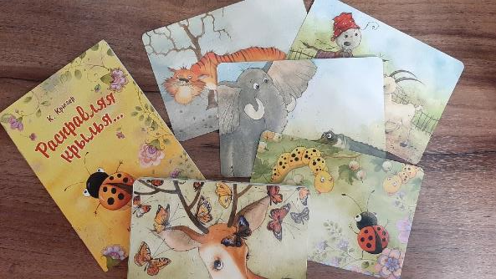
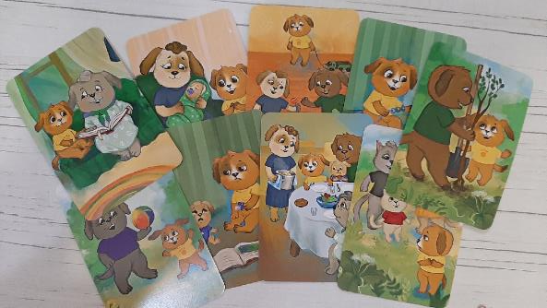
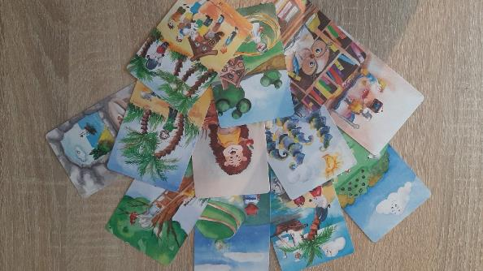
Сюжетные колоды мак
МАК «Расправляя крылья» (Автор: Крюгер Камилла)
МАК «Домик номер 6» (Автор: Добычина Светлана)
МАК «Дружок» (Автор: Ирина Фёдорова)

Slide 10
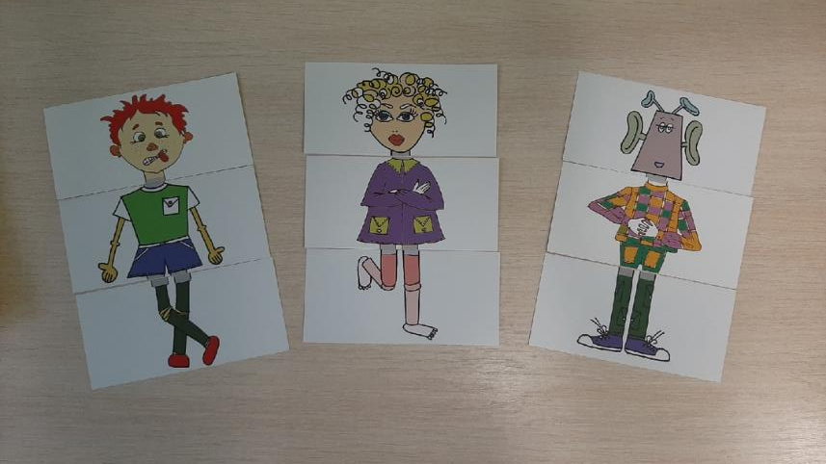
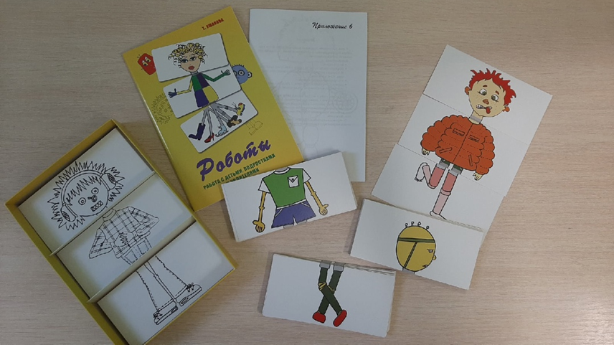
Портретные колоды МАК
МАК «Роботы» (Автор: Татьяна Ушакова)

Slide 11
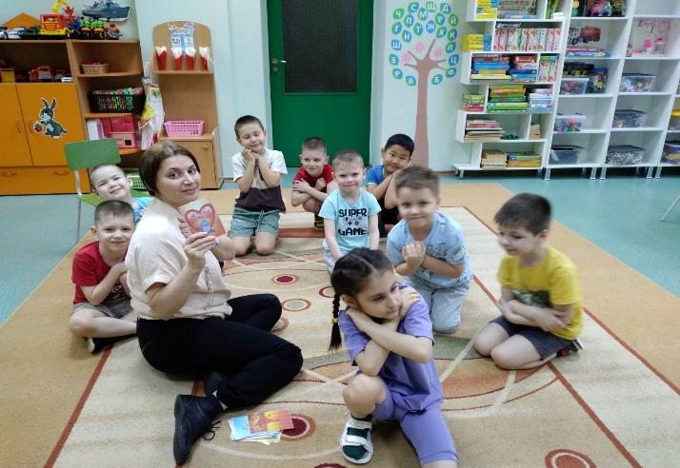
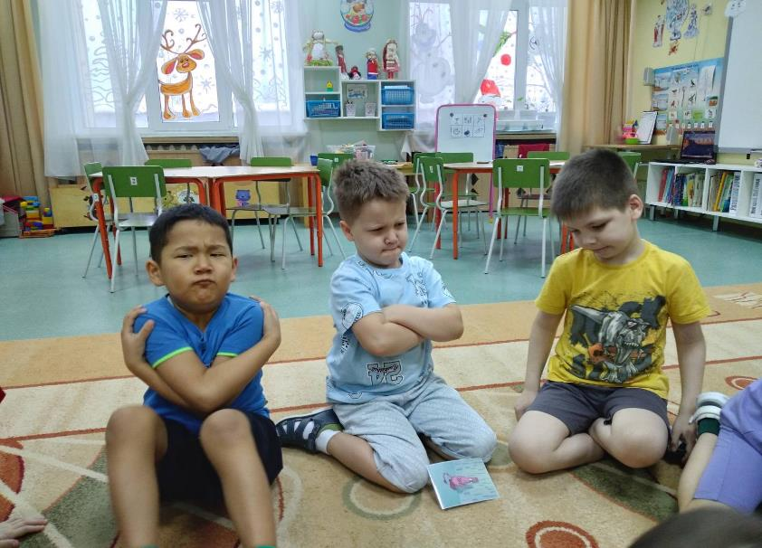
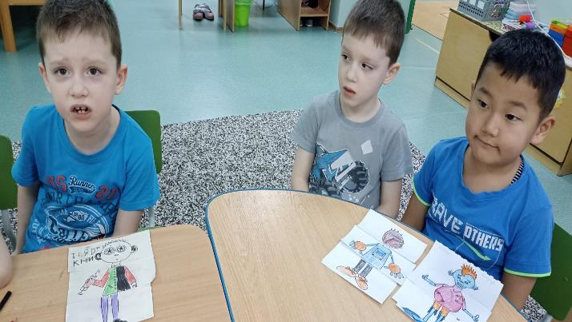
Направления работы психолога с детьми с использованием МАК
Развитие когнитивных процессов у детей.
Развитие эмоциональной сферы.
Коррекция детско-родительских отношений.
Диагностика.
Вставите сюда фото, как вы проводите занятия с детьми с использованием МАК
Вставите сюда фото, как вы проводите занятия с детьми с использованием МАК

